Slide 1
Непрерывно образовательная деятельность в средней группе «Проделки Метелицы» подготовила воспитатель высшей квалификационной категории Зарубей Валентина Ивановна МДОУ – д/с с.Баскатовка Марксовского района Саратовской области

Slide 2
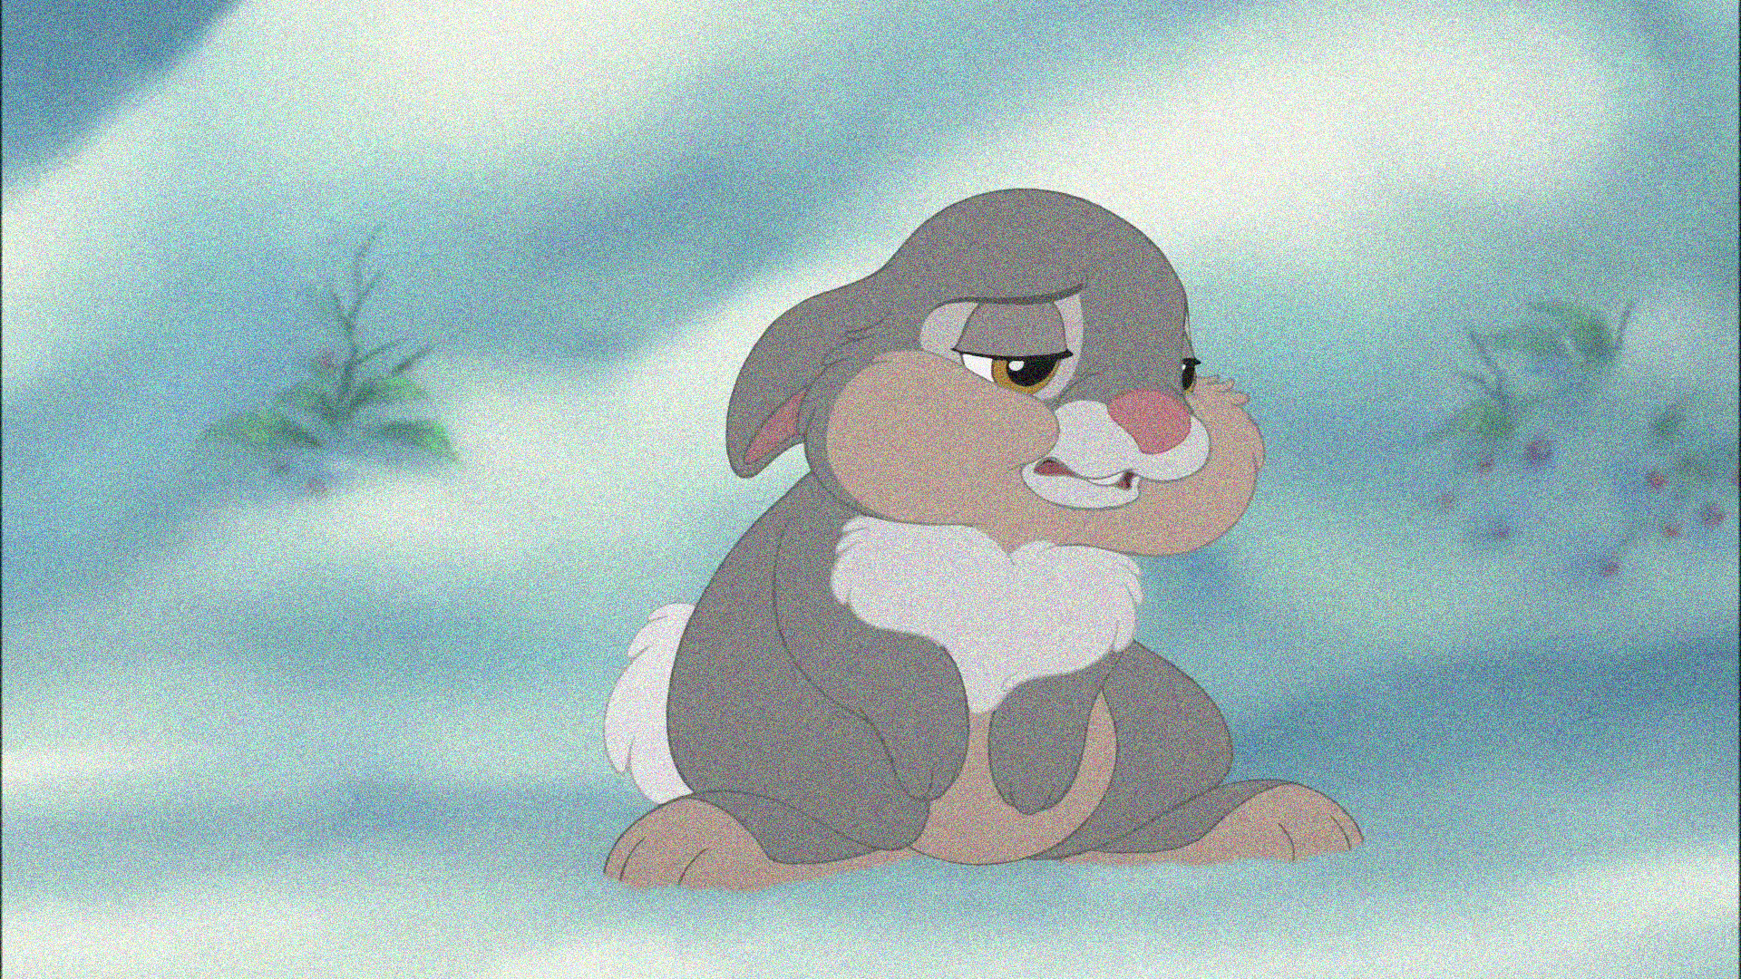

Slide 4
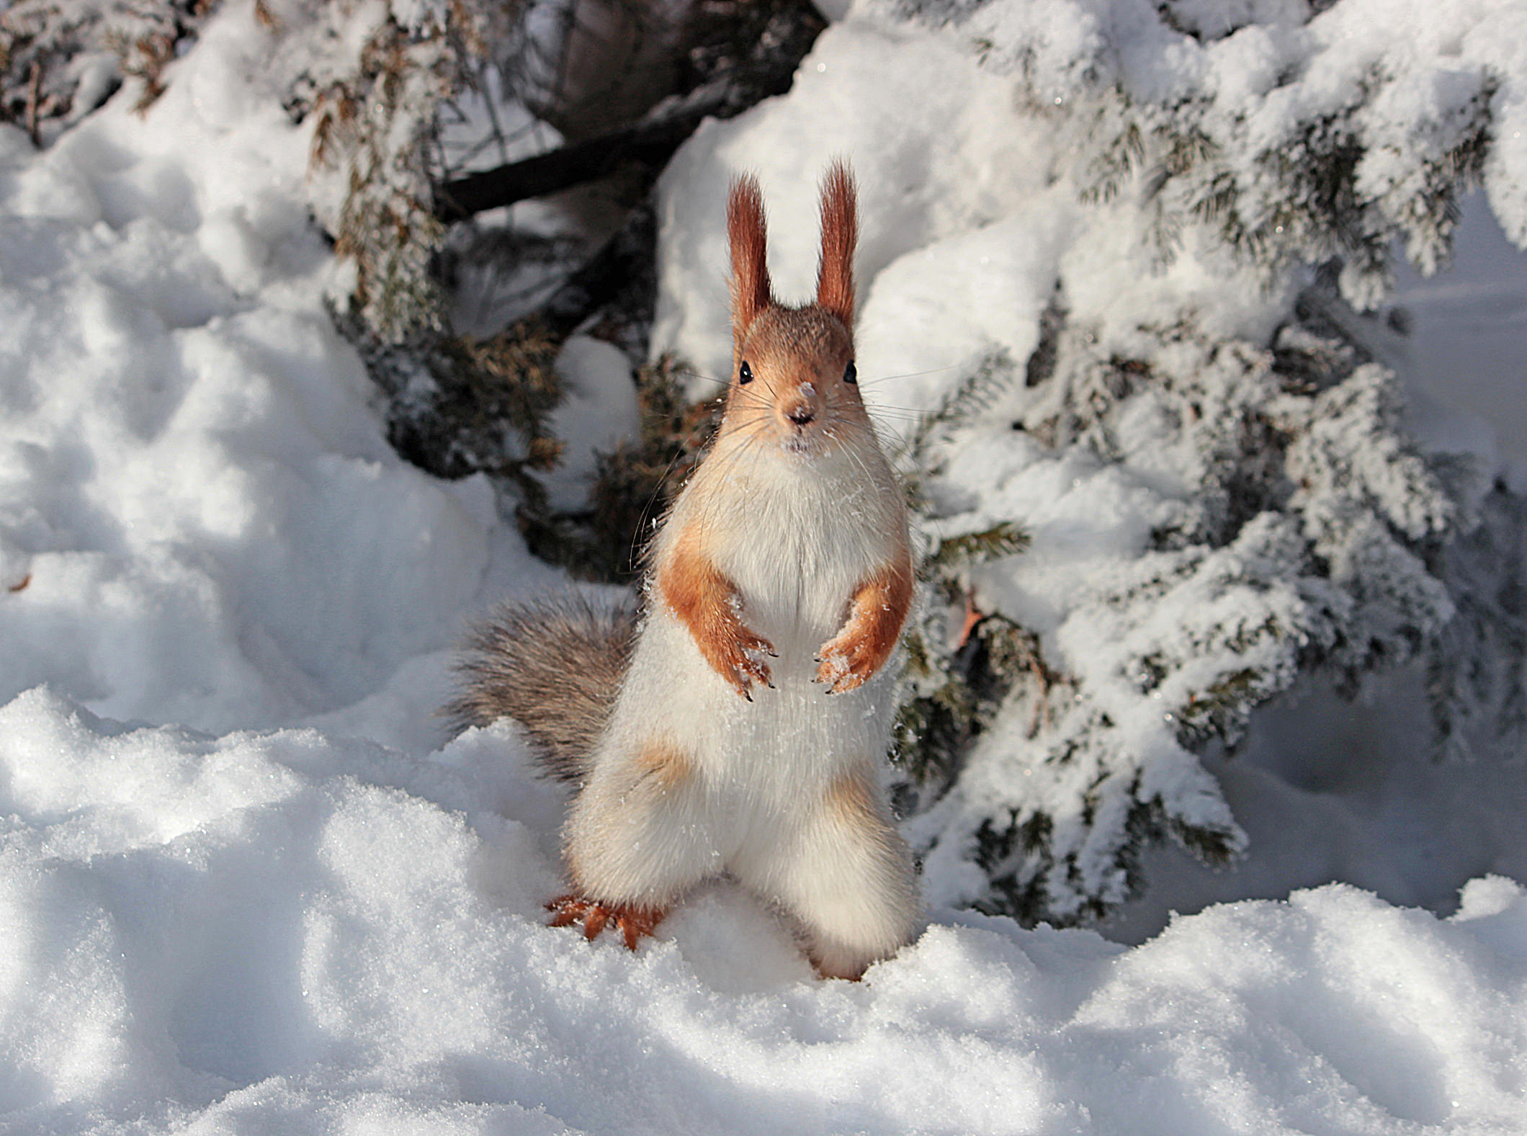
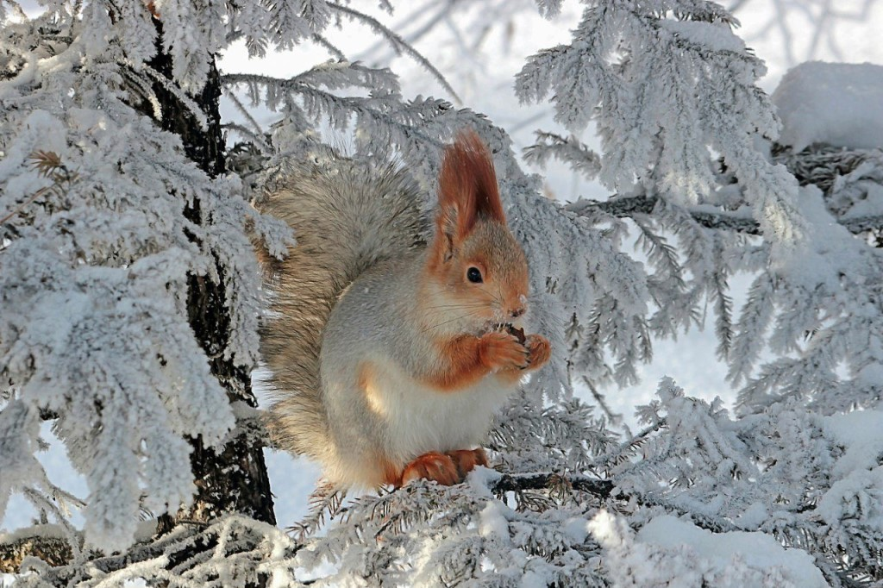

Slide 5
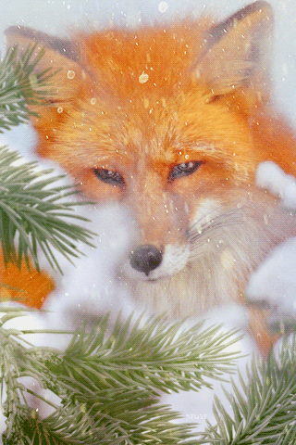

Slide 6
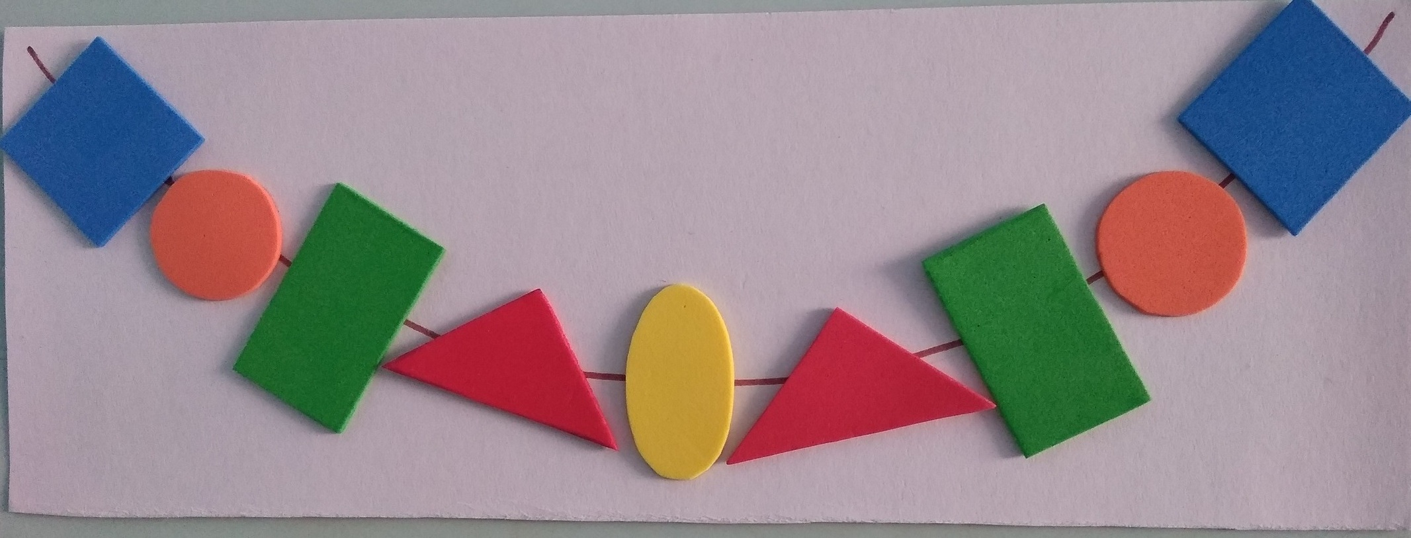

Slide 7
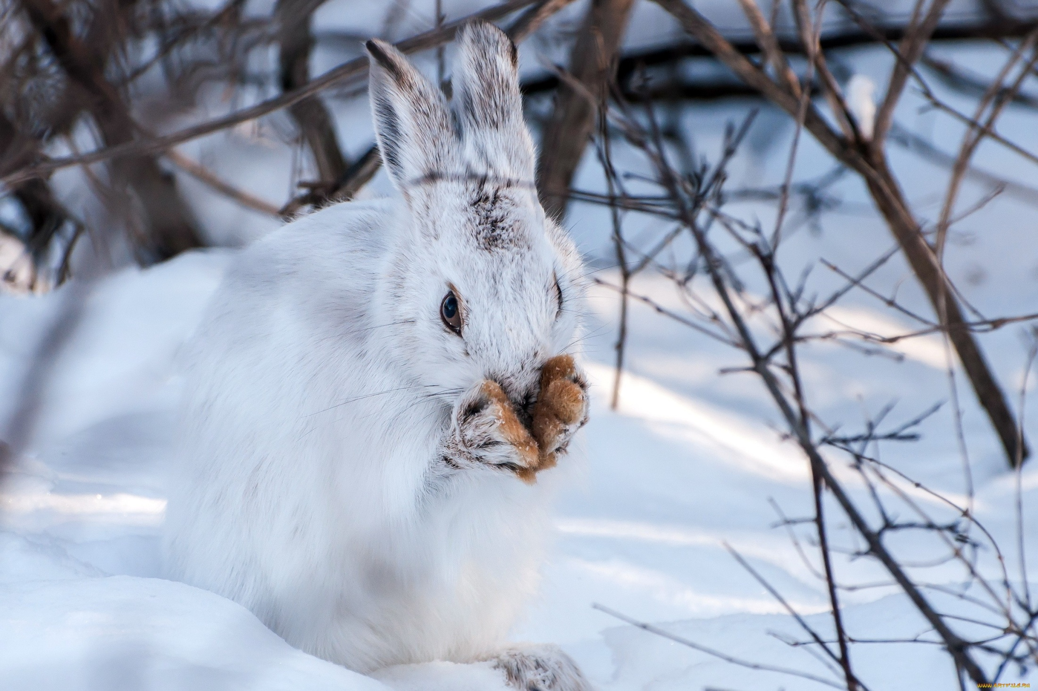

Slide 9
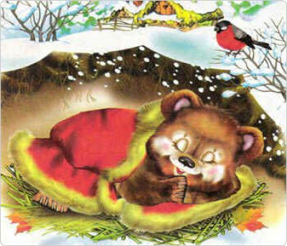

Slide 10
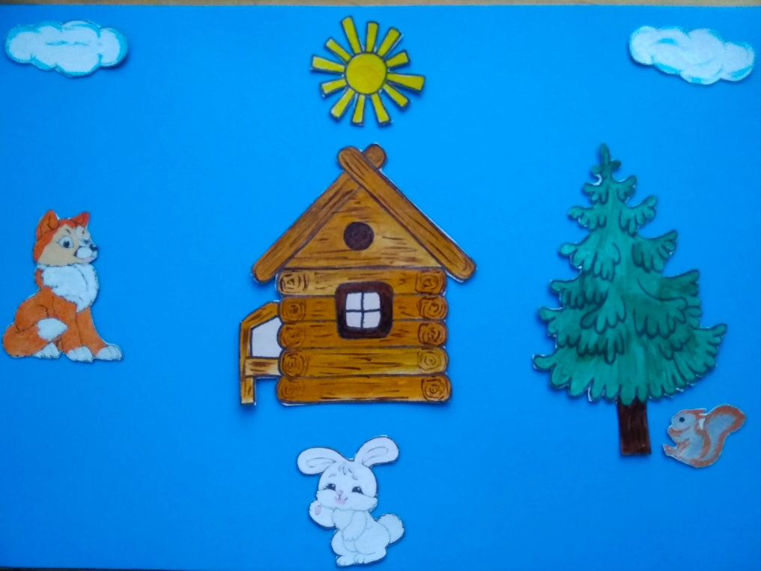

Slide 11
